Slide 1

UNIVERSITAS GUNADARMA
FAKULTAS TEKNOLOGI INDUSTRI
Dokumentasi User
ANGGOTA KELOMPOK
1. ADITYA SYAPUTRA (50418209)
2. FADHLAN YUSUF FACHRU RIZKI (52418363)
3. ILHAM DWI PURNOMO (53418253)
Diajukan Untuk Melengkapi Sebagian Syarat Dalam Mencapai Gelar Sarjana
JAKARTA
2022

Slide 2
Daftar Isi
Dokumentasi Cara Penggunaan User..............................................................................................3
Melakukan Login Akun..............................................................................................................3
Melakukan Registrasi..................................................................................................................5
Melakukan pencarian produk berdasarkan kategori...................................................................9
Melakukan pencarian produk....................................................................................................12
Melakukan pembelian produk...................................................................................................14
Melakukan edit profile..............................................................................................................26
Melakukan perubahan password...............................................................................................30
Melihat History Pemesanan......................................................................................................32
Melakukan Sign out akun.........................................................................................................34
Dokumentasi Admin.....................................................................................................................36
Melakukan Login......................................................................................................................36
Melakukan Tambah Kategori...................................................................................................36
Melakukan edit kategori...........................................................................................................38
Melakukan hapus kategori........................................................................................................39
Melakukan Tambah Produk......................................................................................................40
Melakukan Edit Produk............................................................................................................42
Melakukan Hapus Produk.........................................................................................................43
Melihat Pesanan........................................................................................................................44
Dokumentasi Instalasi Sistem.......................................................................................................46
Instalasi Aplikasi Razaq Store..................................................................................................46
Akses Website Administrasi.....................................................................................................46
2

Slide 3
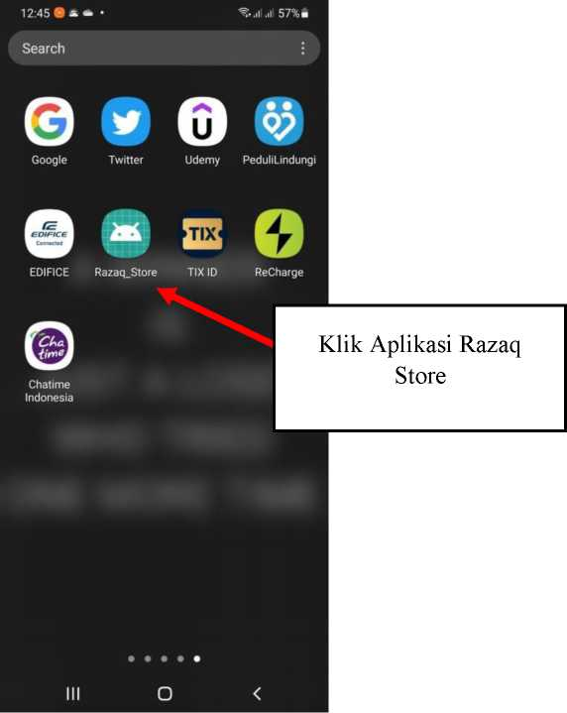
Dokumentasi Cara Penggunaan User
Melakukan Login Akun
1. Masuk ke aplikasi Razaq Store
2. Pilih Navigasi Profile
3

Slide 4
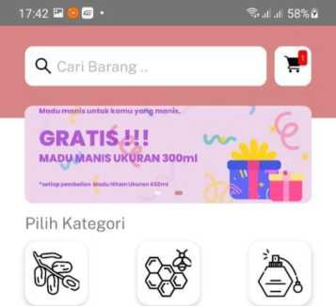
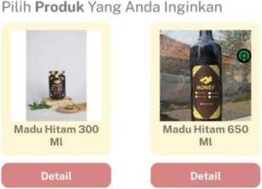
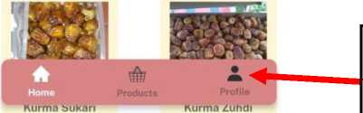
Pilih Navigasi Profile
3. Masukan Email dan password, lalu klik login
4

Slide 5
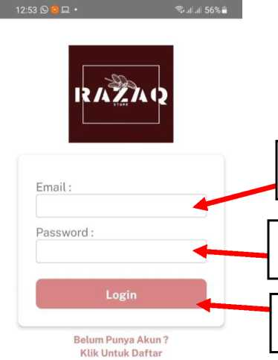
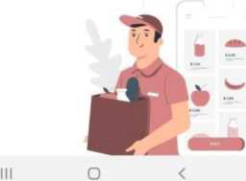
1. Masukan Email
2. Masukan Password
3. Klik Tombol Login
Melakukan Registrasi
1. Masuk ke Navigasi Profile
5

Slide 6
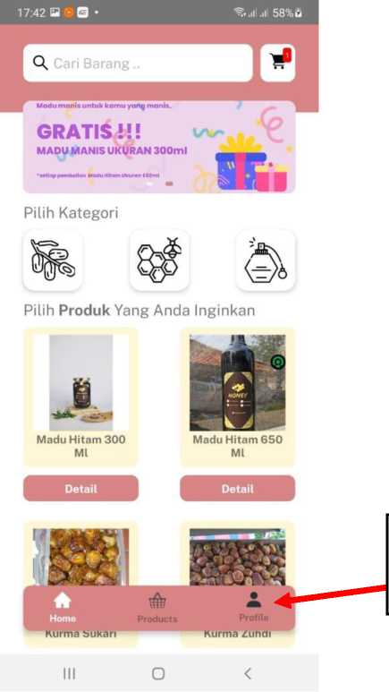
Pilih Navigasi Profile
2. Klik tulisan “Klik untuk daftar”
6

Slide 7

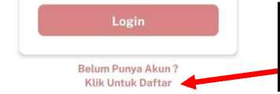
Email:
Password:
Klik Kalimat “Klik Untuk Daftar”
3. Mengisi formulir data diri nama, email, nomor handphone, password
7

Slide 8
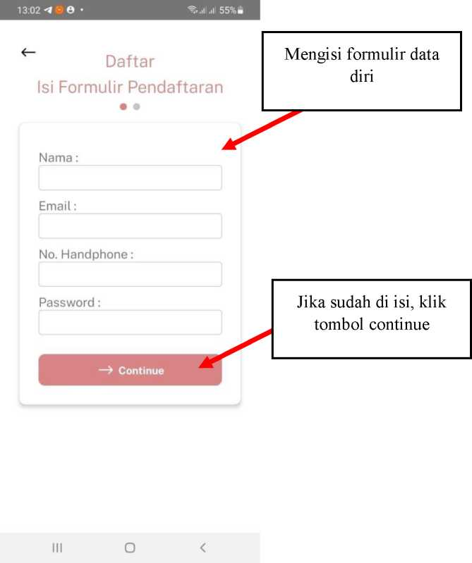
4. Mengisi formulir untuk alamat
8

Slide 9
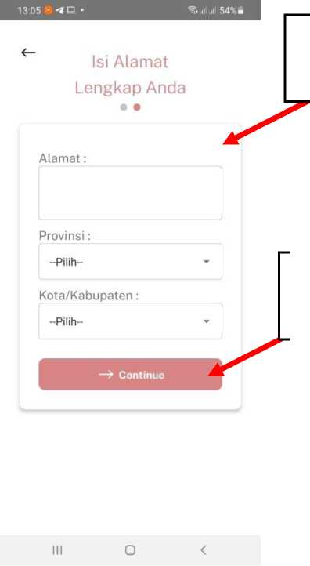
Mengisi Formulir Alamat
Jika sudah di isi semua, klik tombol continue
Melakukan pencarian produk berdasarkan kategori
1. Pilih navigasi Products
9

Slide 10
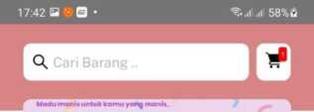


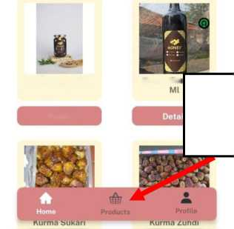
GRATIS'!!
Pilih Kategori
Pilih Produk Yang Anda Inginkan
Madu Hitam 300 Ml
Madu
Hita
Detail
Pilih Navigasi Products
in o <
2. Pilih kategori produk yang di inginkan
10

Slide 11
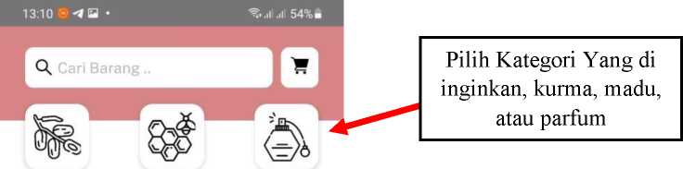
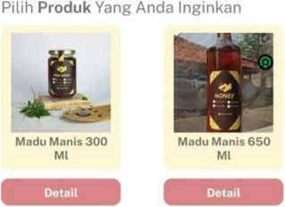
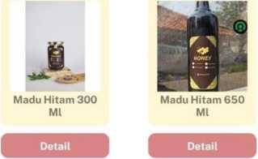
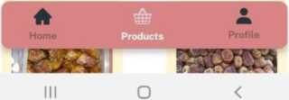
3. Product yang tampil akan sesuai dengan kategori yang dipilih
11

Slide 12
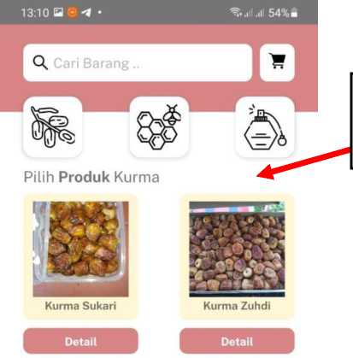
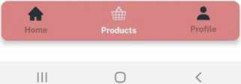
Produk yang tampil sesuai kategori yang dipilih
Melakukan pencarian produk
1. Ketik produk yang di cari di field pencarian
12

Slide 13
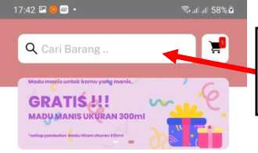

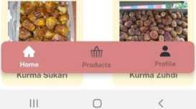
Ketik nama produk pada field pencarian
Pilih Kategori
Pilih Produk Yang Anda Inginkan
Madu Hitam 300 Madu Hitam 650
Ml Ml
Detail
Detail
2. Produk akan tampil pada navigasi products
13

Slide 14
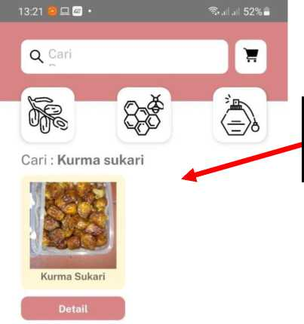
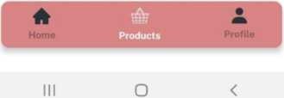
Produk hasil pencarian akan tampil
Melakukan pembelian produk
1. Pilih produk yang di inginkan
14

Slide 15
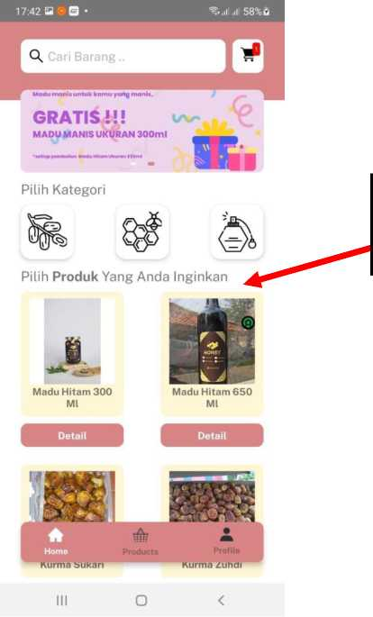
Pilih produk yang di inginkan
2. Klik tombol detail pada produk yang di pilih
15

Slide 16
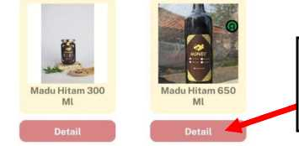
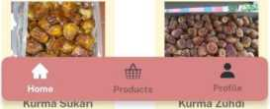
GRATIS'!!
Pilih Kategori
Pilih Produk Yang Anda Inginkan
Klik tombol detail, pada produk yang di pilih
3. Masukan jumlah pesanan, dan keterangan pemesanan, kemudaian klik masukan keranjang
16

Slide 17
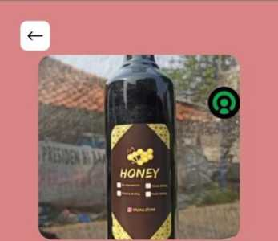
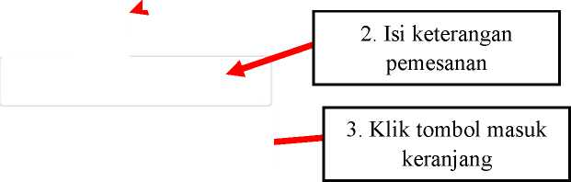
13:31 '* □
W^.,i ..il
Madu Hitam 650 Ml Harga: Rp. 140,000
 | 1. Isi jumlah
Jenis: Madu Hitam Berat: 0.7 | pemesanan produk
Keterangan
If Masuk Keranjang
III □ <
4. Check out pemesanan, dengan klik tombol check out
17

Slide 18
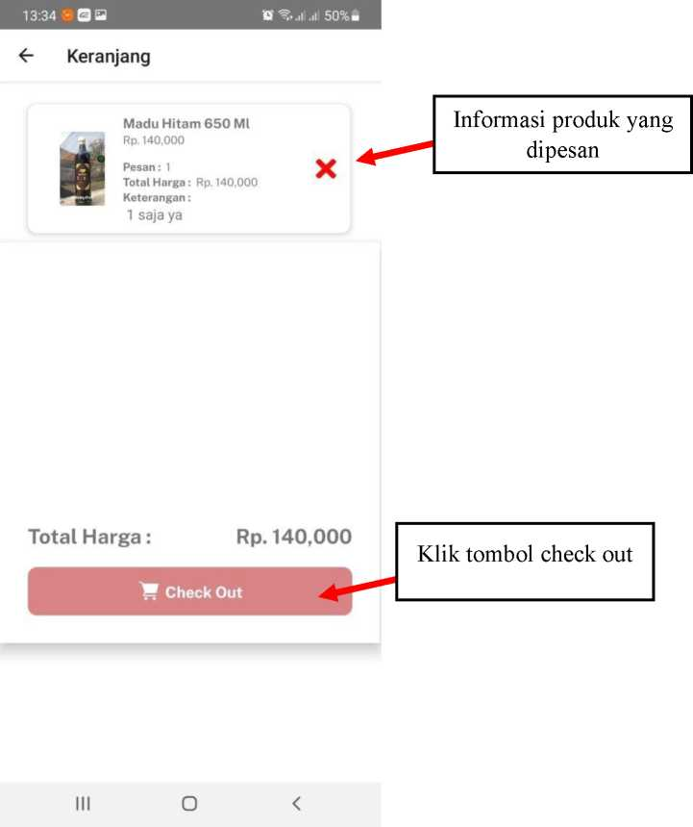
5.
Konfirmasi alamat pengiriman, kemudian pilih ekspedisi, kemudian klik tombol bayar
18

Slide 19
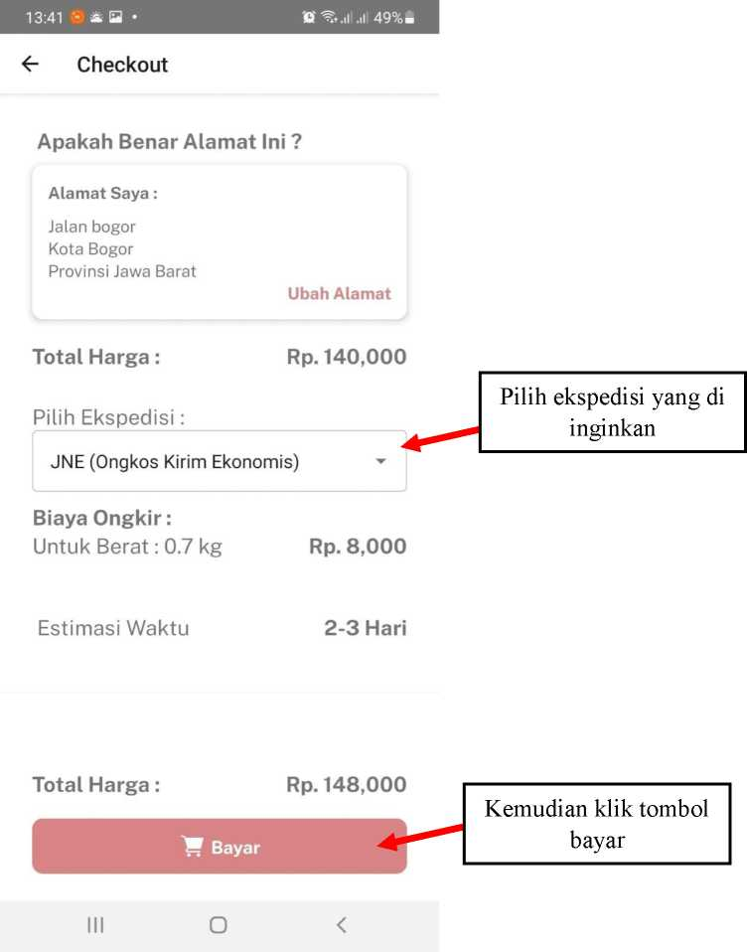
6.
Akan tampil total pembayaran, kemudian klik lanjut
19

Slide 20
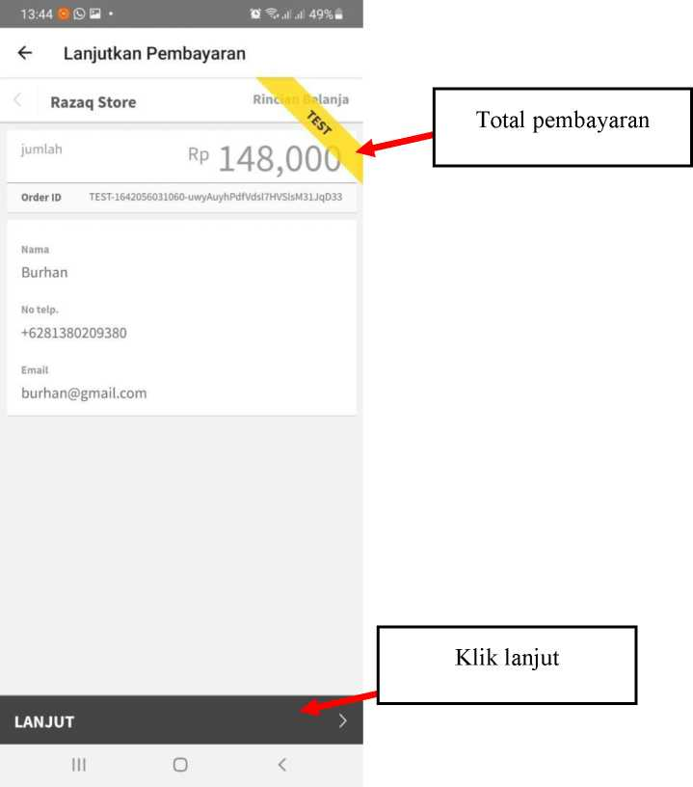
7. Kemudian pilih metode pembayaran
20

Slide 21
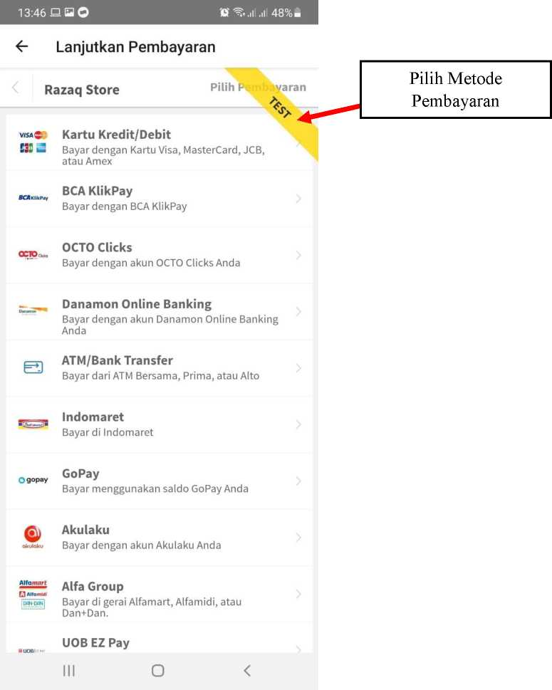
8. Pilih tujuan rekening pembayaran
21

Slide 22
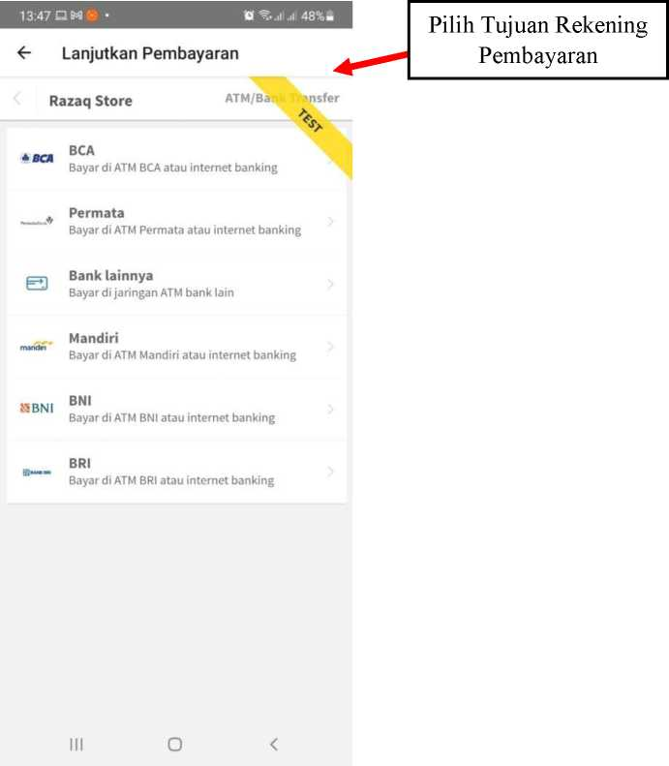
9. Akan tampil informasi cara pembayaran, kemudian klik lihat nomor rekening
22

Slide 23
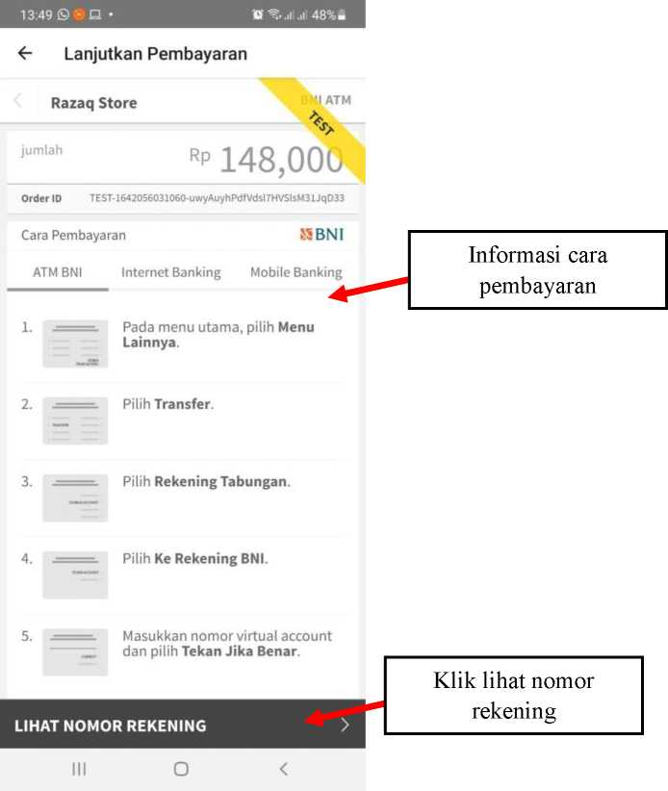
10. Lakukan pembayaran ke nomor rekening yang tertera, dengan jumlah pembayran yang tertera
23

Slide 24
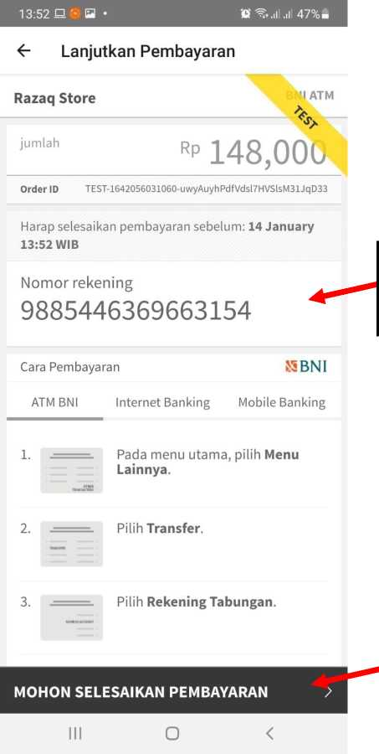
Lakukan pembayaran ke nomor rekening yang tertera, dengan total pembayaran yang tertera
Jika sudah, klik tombol ini, untuk menyelesaikan transaksi
11. Jika sudah menyelesaikan transaksi maka akan tampil halaman transaksi telah selesai, klik tombol lanjutkan
24

Slide 25
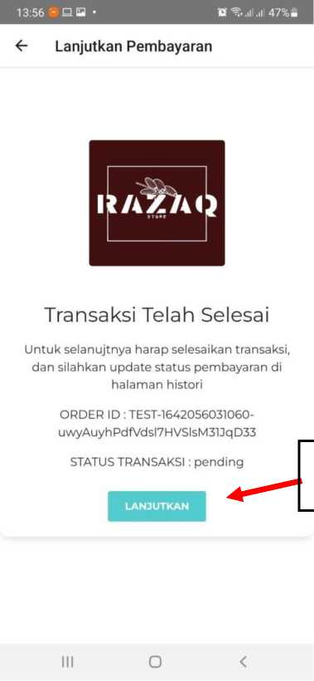
Klik tombol lanjutkan
O <
12. Selanjutnya akan dialihkan ke halaman history pemesanan, untuk melihat pemesanan
25

Slide 26
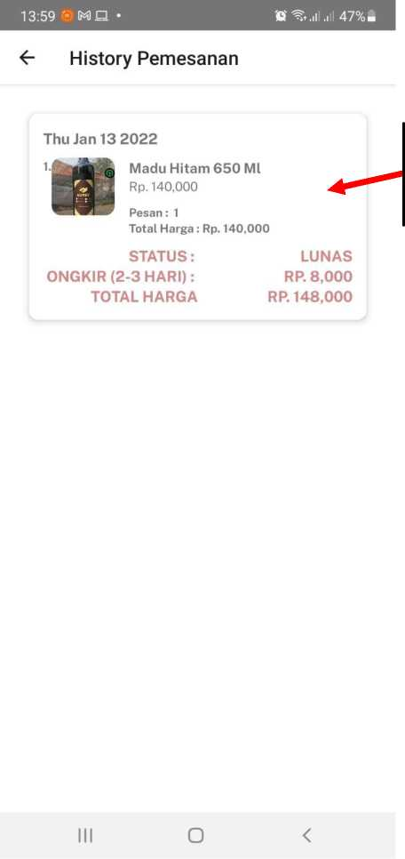
Pemesanan yang telah menyelesaikan transaksi akan berstatus Lunas
Melakukan edit profile
1. Masuk ke navigasi profile
26

Slide 27
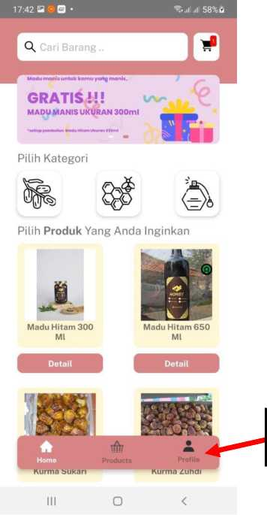
Pilih navigasi profile
2. Kemudian pilih menu edit profile
27

Slide 28
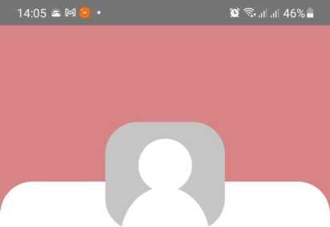

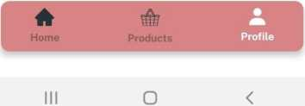
Burhan
No. HP: 081380209380 Jalan bogor
Pilih menu edit profile
Edit Profile
Change Password >
Kf History Pemesanan >
Sign Out >
3. Ubah informasi data profile anda, kemudian klik tombol submit
28

Slide 29
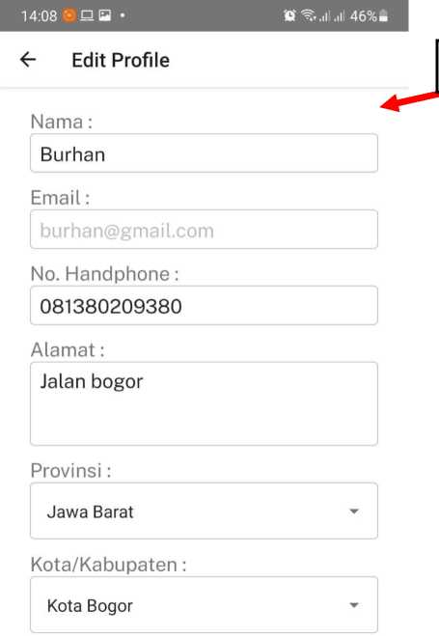
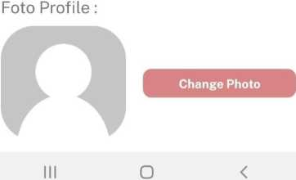
Ubah informasi data diri
29

Slide 30
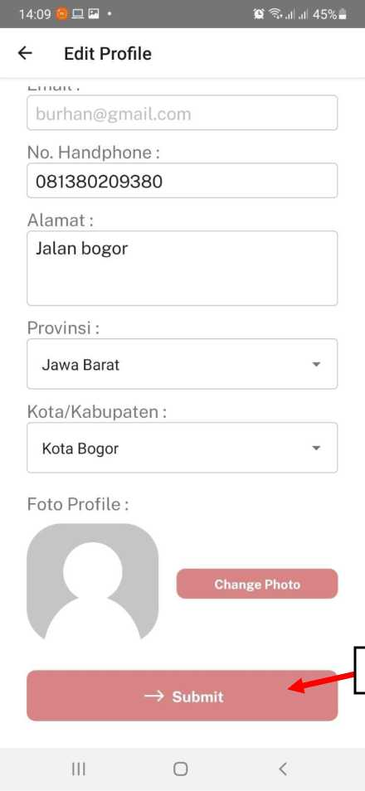
Kemudian klik tombol submit
Melakukan perubahan password
1. Masuk ke navigasi profile, kemudian pilih menu change password
30

Slide 31
Burhan
No. HP: 081380209380 Jalan bogor
Edit Profile Change Password
Klik menu change password
Kf History Pemesanan >
C+ Sign Out >
2. Isi password lama, password baru dan konfirmasi password baru, kemudian klik tombol submit
31

Slide 32
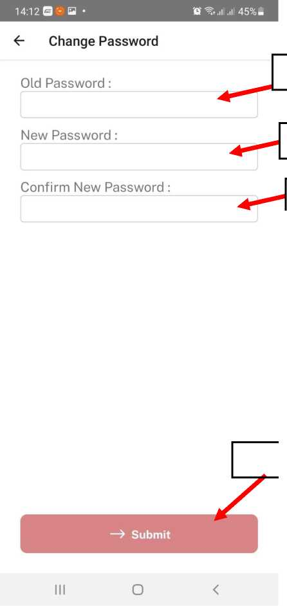
1. Isi password lama
2. Isi password baru
3. konfirmasi password baru
4. klik tombol submit
Melihat History Pemesanan
1. Masuk ke navigasi profile, kemudian pilih menu history pemesanan
32

Slide 33
Burhan
No. HP: 081380209380 Jalan bogor
Edit Profile
Pilih menu history pemesanan
“Sjf History Pemesanan
Sign Out
>
2. Kemudian akan tampil history pemesanan produk
33

Slide 34
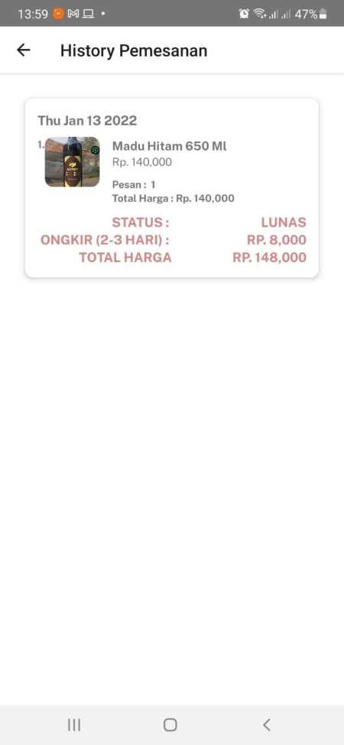
Melakukan Sign out akun
1. Masuk ke navigasi profile, kemudian pilih menu sign out
34

Slide 35
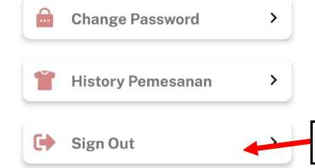
Burhan
No. HP: 081380209380 Jalan bogor
Edit Profile
>
Pilih menu sign out
35

Slide 36

Dokumentasi Admin
Melakukan Login
1. Masuk ke halaman website https://razaq-store.netlify.app/ , masukan email dan password kemudian klik submit
(5) https://razaq-stcre.netlify.app/los
# G I ^ I
Login
Email Address Masukan Email
Masukan email dan password
Password
Masukan Password
Kemudian klik tombol submit
Melakukan Tambah Kategori
1. Pilih menu mater kategori
36

Slide 37

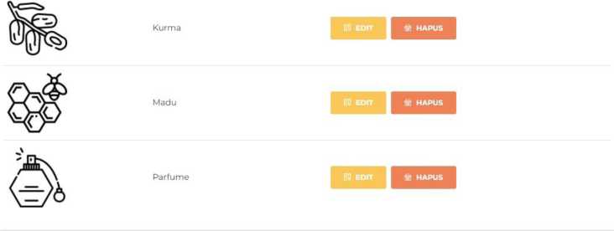
Q https razaq-store.netlify.app/admin/dashboard
ADMIN-RAZAQSTORE Dashboard
Q & -
DASHBOARD (£g) MASTER KATECORI tZ7 MASTER PRODUK MASTER PESANAN
Pilih menu master kategori
Errors
23
Followers
+45K
O Update Now |  | 0 Last day |  | 0 In the last hour
O Update now
Users Behavior
24 Hours Performance 500
2. Kemudian klik tombol tambah kategori
<-
(3 S https:/, razaq-store.netlify.app/admin/lcategon
<6
G £ O
flffl ADMIN RAZAQSTOPE
fjy? DASHBOARD @ MASTER KATECORI t? MASTER PRODUK \H7 MASTER PESANAN
Master Katec
Klik tombol submit
NAMA KATECORI
3. Tambahkan file gambar ikon, dan nama kategori, kemudian klik tombol submit
37

Slide 38
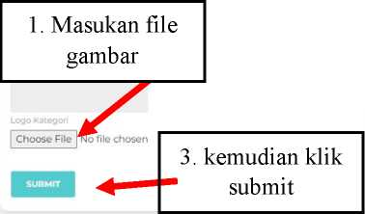
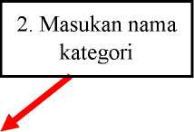


G fl ttps razaq-store.netlity.app/admin/kategori/tambah
# o ^ ® O
ADMIN-RAZAQSTORE Tambah Kategori
a & -
DASHBOARD
tU MASTER PRODUK tj MASTER PESANAN
Tambah Kategori
Melakukan edit kategori
1. Masuk ke menu master kategori
4r — G fi https://razaq-store.netlify.app/admin/dashboard |  | <b | ® # G i | £ © "■
ADMIN-RAZAQSTORE | Dashboard |  | Search- | a g *
(^) MASTER KATEGORI MASTER PRODUK tj MASTER PESANAN
Revenue
$1,345
n
Errors
23
Followers
+45K
© In the last hour
C Update now
Users Behavior
24 Hours Performance
Apr May
Aug Sep
2. Pilih kategori yang ingin di edit, kemudian pilih tombol edit
38

Slide 39



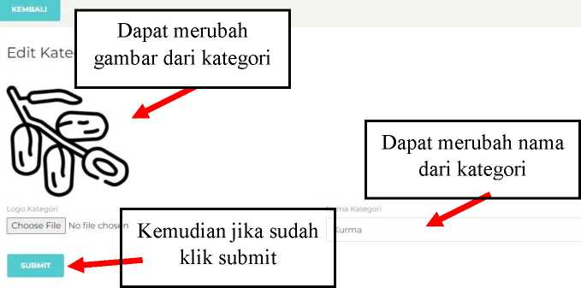
CJ (5 https., razaq-store.netlify.app/admin/kategori
» o & % O
ADMIN-RAZAQSTORE
Master Kategori
Pilih kategori yang indin di edit,
kemudian klik tombol edit |  | fAMBAH KATEGORI
1-„-1
DASHBOARD
tj MASTER PRODUK MASTER PESANAN
NAMA KATEGCf
3. Kemudian lakukan dapat melakukan perubahan, baik pada gambar, ataupun nama kategori. Kemudian klik submit
G fi https://razaq-store.netlify.app/admin/kategon/edit/-MKKtTxsG58wrXrDlrAV ^ | □ | # G £ % © -
ADMIN-RAZAQSTORE Master Kategori
Q & -
DASHBOARD
ASTER KATEGORI
tj MASTER PRODUK
MASTER PESANAN
Melakukan hapus kategori
1. Masuk ke menu master kategori
39

Slide 40
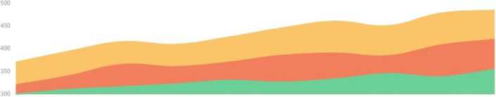



<- | (3 (5 https://razaq-store.netlify.app/admin/dashboard |  | © » 0 i
IB! | ADMIN-RAZAQSTORE Dashboard |  | Search... | Q & -
fm DASHBOARD |  | Pilih menu master kategori
j) MASTER KATEGORI
XU MASTER PRODUK
\Z7 MASTER PESANAN | Users Behavior
 | 24 Hours Performance
Revenue | cw*p ^{Errors} |  | Followers
$1,345 | 23 | V | +45K
 | 0 In the last hour | C Update now
Jan Feb Mar Apr May Jun Jul Aug Sep Oct
2. Kemudian pilih kategori yang ingin dihapus, dan klik tombol hapus
(3 6 https://razaq-storejietlHy.app/3dmin/kategon
ADMIN-RAZAQSTORE
Master Kategcr
Pilih kategori yang ingin dihapus, kemudian klik tombol hapus
MASTER KATEGC
t? MASTER P XU MASTER P
Melakukan Tambah Produk
1. Pilih menu master produk
40

Slide 41


O fl https://razaq-store.netlify.app/admin/dashboard |  |  | <6 | © » 0 <r- % O -
B ADMIN-RAZAQSTORE | Dashboard |  |  | Search... O_{v} Q ^
 | 1 | 1-1 | i
 | Pilih menu master produk | Revenue i 1,345 | MH, Errors 23 | Followers +45K
 | Update Now Q Last day |  | 0 In the last hour | C Update now
(£g) MASTER KATEGORI Xj MASTER PRODUK Xj MASTER PESANAN
Users Behavior
24 Hours Performance
Jan Feb Mar Apr May Jun Jul Aug Sep Oct
2. Kemudian klik tombol tambah produk
(?) https://razaq-store.netlify.app/admin/produk
ADMIN-RAZAQSTORE Master Produk
a & -
fir? DASHBOARD (^) MASTER KATEGORI XU MASTER PRODUK Xj MASTER PESANAN
Master Produk
NAMA PRODUK
HARGA BERAT JENIS
MADU MANIS 300 ML Rp. 70000 0.3 Kg Madu Manis
MADU MANIS650 ML Rp. 140000 0.7 Kg Madu Manis
3. Isi form 2 gambar produk, nama, kategori, harga, berat, jenis, dan ready, kemudian klik tombol submit
41

Slide 42


Melakukan Edit Produk
1. Masuk ke menu master produk
G fl https/, razaq-store.netlify.app admin/dashboard |  |  |  |  |  |  | * G | % ©
ADMIN-RAZAQSTORE | Dashboard |  |  |  |  | Search... |  | Q & -
m? DASHBOARD (^) MASTER KATECORI | Pilih menu master produk | □g | Revenue $1,345 | n |  | Errors 23 | V | Followers +45 K
 |  | □ Last day |  | 0 In the last hour |  |  | 3 Update now
tj MASTER PRODUK
42

Slide 43





2. Pilih produk yang ingin di edit, kemudian klik tombol edit
G https://razaq-store.netlify.app/admin/produk | □ | * o O -
ADMIN-RAZAQSTORE
 | KURMA SUKARI | Rp. 40000 | 0.3 Kg | Kurma Sukari |  | | & HAPUS 1
DASHBOARD
© MAS-
rtER KATECORI
KURMA ZUHDI
Rp. 40000 0.3 Kg Kurma Zuhdi
MASTER PRODUK t7 MASTER PESANAN
PARFUM LOVELY
Rp. 15000 0.2 Kg Parfum Lo'
PARFUM DALAL
Rp. 15000 0.2 Kg Parfum Da
Parfum Sabaya
Rp. 25000 0.25 Kg Parfum Sunnah
3. Edit informasi mengenai produk, kemudian klik submit
G (?) https razaq-store.netlify.app/admin/prodiik/edit/-MtHgUZmvliZYd2Z30B2
o % O
ADMIN-RAZAQSTORE
DASHBOARD
Edit Produk
©
MASTER KATECORI
t7 MASTER PRODUK t7 MASTER PESANAN
E3 13
Choose File No file chosen
^ Belum Upload
^ Belum Upload
Melakukan Hapus Produk
1. Masuk ke menu master produk
43

Slide 44




2. Kemudian pilih produk yang ingin dihapus, dan klik tombol hapus
(j) £) https://razaq-store.netlify.app/admin/produk |  | * 0 £<&©•■•
A D MIN - R AZAQSTO R E
KURMA SUKARI
Rp. 40000 0.3 Kg Kurma Sukari
(^) MASTER KATEGOPI MASTER PRODUK MASTER PESANAN
KURMA ZUHDI
Rp. 40000 0.3 Kg Kurma
Pilih produk yang ingin di hapus, kemudian klik hapus
PARFUM LOVELY
Rp. 15000 0.2 Kg Parfum
PARFUM DALAL
Rp. 15000 0.2 Kg Parfum Dalai
PJ?
Parfum Sabaya
Rp. 25000 0.25 Kg Parfum Sunnah
Melihat Pesanan
1. Masuk ke menu master pesanan
44

Slide 45



Q https razaq-store.netlify.app admin/dashboard
ADMIN-RAZAQSTORE Dashboard
Q & -
n
Errors
23
Followers
+45K
(£g) MASTER KATECORI tj MASTER PRODUK MASTER PESANAN
© In the last hour
O Update now
Users Behavior
24 Hours Performance 500
2. Kemudian akan tampil pesanan pesanan yang telah diorder melalui aplikasi mobile Android
45

Slide 46
Dokumentasi Instalasi Sistem
Instalasi Aplikasi Razaq Store
1. Klik link drive :
https://drive.google.com/drive/folders/1QFeallF3ncRmTClMWt z7T4hY1l5ZQ5?usp=sharing 2. kemudian download file apk.
G https://drivexjoogle.eom/dnve/u/0/folders/1QFeall-F3ncRmTCIMWt_27T4hY1l5ZQ5 ^ ^ |  |  |  | » # 0 : £ ® O -
Drive | Q. Search in Drive | 7± |  | © $ ::: l
|— New | My Drive > Razaq Store - |  |  | e © ₀
 | Files I |  |  | Name •'F
► [a] My Drive |  |  | Download file apk
► O] Computers |  |  |  | 0
Shared with me | • -
Recent | • - • - | Jr |  | +
■fo Starred
jnj Trash
 | := app-release.apk
CA Storage (83% full)
12.57 GB of 15 GB used Buy storage
3. kemudian install file tersebut di handphone dengan sistem operasi android
Akses Website Administrasi
1. buka alamat website berikut : https://razaq-store.netlify.app/
46

Slide 47

2. kemudian lakukan login menggunakan email dan password
47

